Slide 1
Progressive web apps
Mateo Castaño

Slide 2
Que son las PWA
Características
Soporte a APIs que tal vez no conocías
Soporte y iOS
Workbox
Limitaciones
Ejemplos

Slide 3
Que es una pwa
Las Aplicaciones Web Progresivas (PWAs) aplicaciones web que combina las mejores características de los sitios web tradicionales y las aplicaciones móviles nativas. Estas aplicaciones aprovechan las tecnologías web modernas para proporcionar a los usuarios una experiencia fluida y atractiva en diferentes dispositivos.

Slide 4
principales características de las PWA:
Multiplataforma: Las PWAs están diseñadas para funcionar sin problemas en diferentes dispositivos y plataformas, garantizando una experiencia consistente ya sea en una computadora de escritorio, tableta o teléfono inteligente.
Responsivas: Las PWAs se construyen siguiendo los principios de diseño responsivo, adaptándose a diferentes tamaños y orientaciones de pantalla para una usabilidad óptima.
Offline: Una de las características destacadas de las PWAs es su capacidad para funcionar sin conexión o en situaciones de baja conectividad. Esto se logra mediante el uso de "service workers", permitiendo acceso a ciertas funcionalidades sin conexión a la red.

Slide 5
principales características de las PWA:
Experiencia Similar a una Aplicación: Las PWAs ofrecen a los usuarios una experiencia similar a la de una aplicación, que incluye animaciones fluidas, interacciones inmersivas y la capacidad de agregar un icono en la pantalla de inicio para un acceso rápido.
Seguridad: Las PWAs se sirven a través de HTTPS, garantizando la integridad y seguridad de los datos. Esto es particularmente crucial para aplicaciones que manejan información sensible.
Instalación : Los usuarios pueden instalar fácilmente las PWAs sin necesidad de descargarlas desde una tienda de aplicaciones.

Slide 6
Características que tal vez no conocías

Slide 7
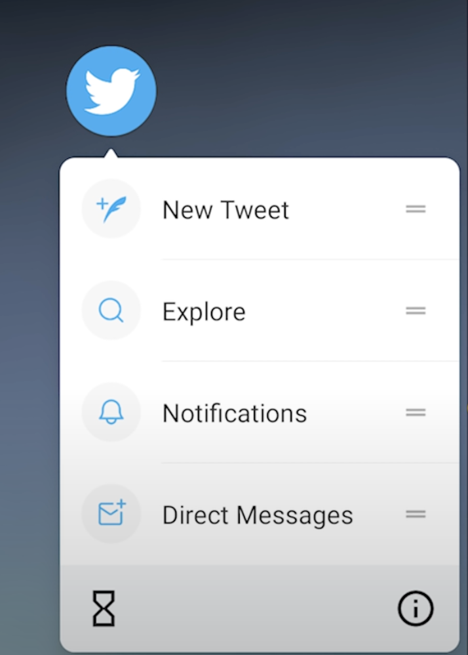
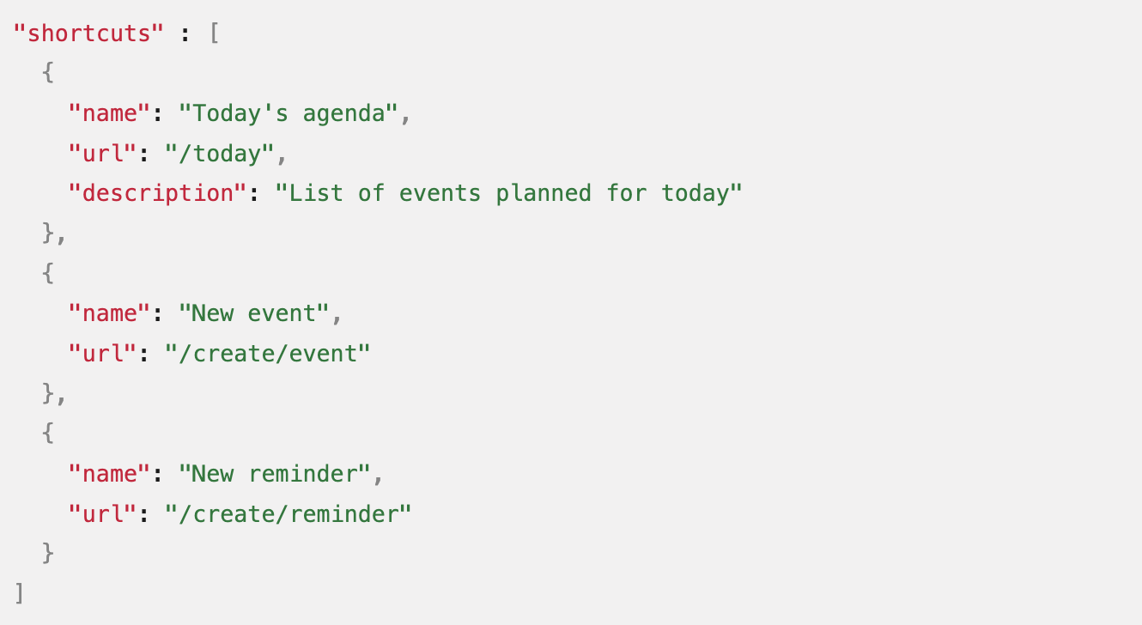
Atajos (Shortcuts)
MANIFEST.JSON
https://developer.mozilla.org/en-US/docs/Web/Manifest/shortcuts

Slide 8

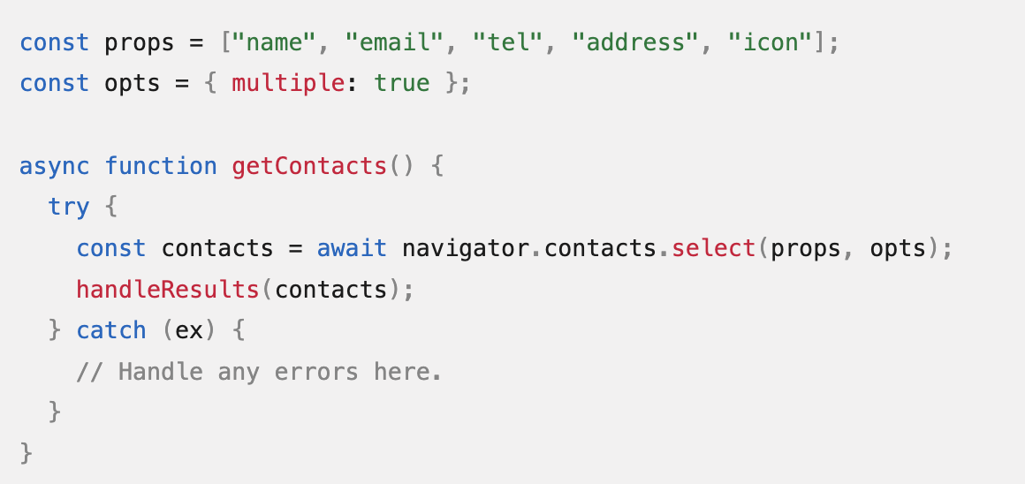
Acceso a Contactos
https only!
https://developer.mozilla.org/en-US/docs/Web/API/Contact_Picker_API

Slide 9
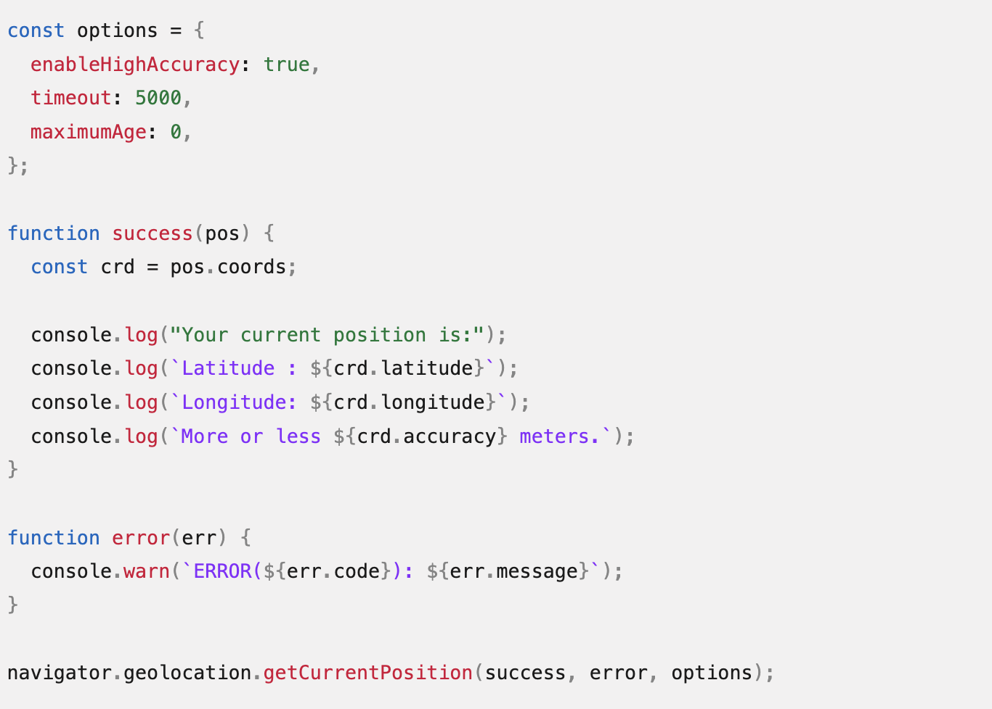
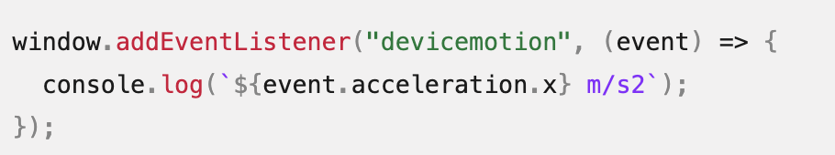
Localización y movimiento dispositivo
https://developer.mozilla.org/en-US/docs/Web/API/Geolocation_API
https://developer.mozilla.org/en-US/docs/Web/API/DeviceMotionEvent

Slide 10
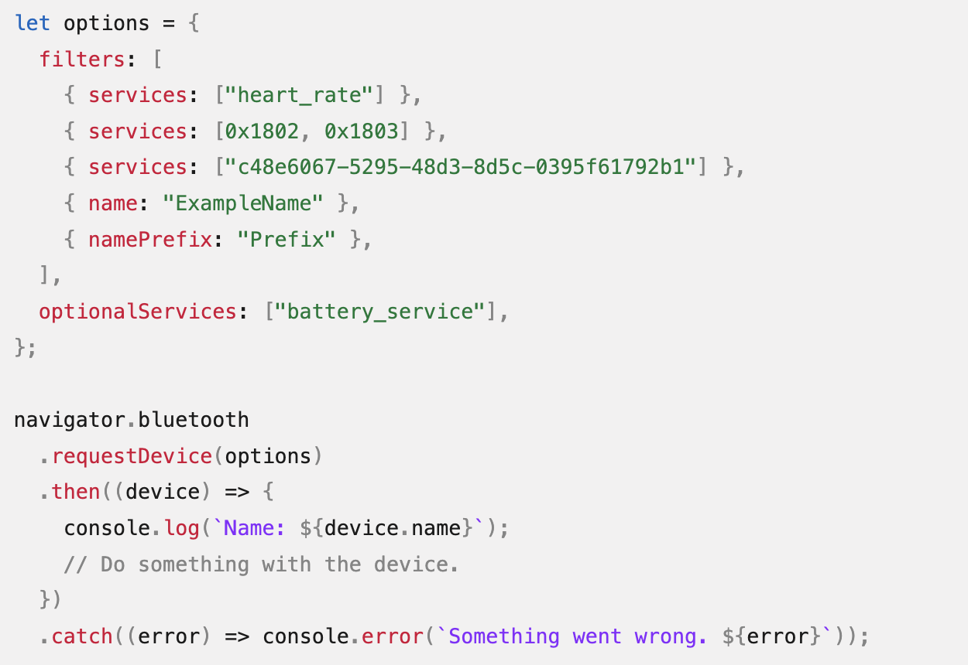
Dispositivos externos (Bluetooth)
https://developer.mozilla.org/en-US/docs/Web/API/Bluetooth/requestDevice

Slide 11
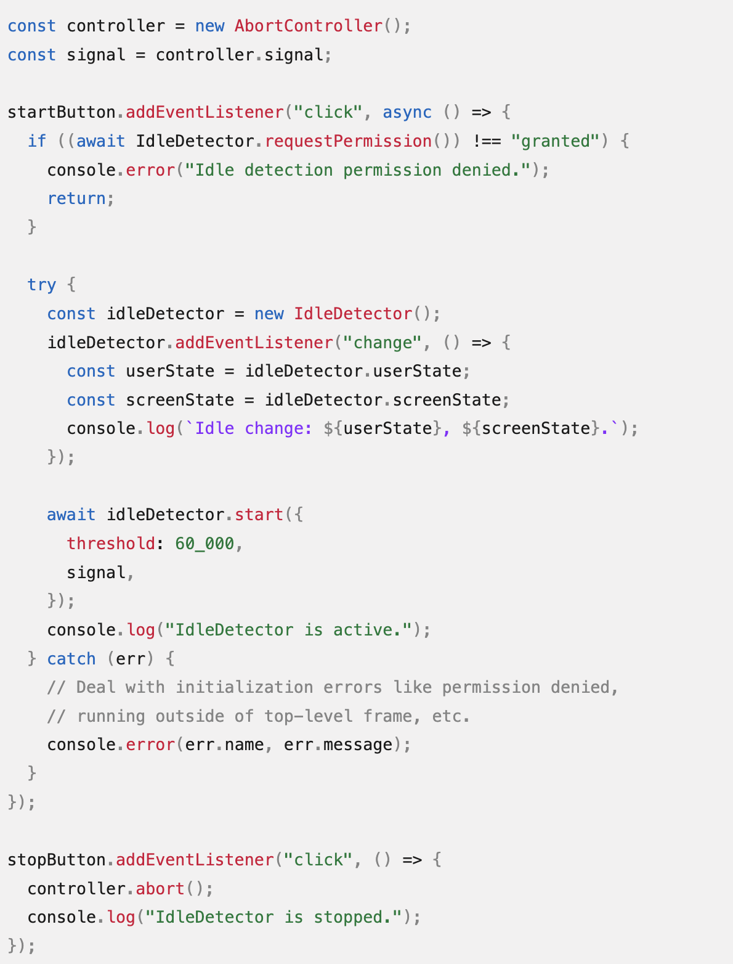
Detección inactividad (Idle)
https://developer.mozilla.org/en-US/docs/Web/API/Idle_Detection_API

Slide 12
Otras características
Offline
Instalables
Actualizaciones automáticas
Acceso a Cámara y Micrófono
Detección código de barras
Notificaciones push
Autenticación biométrica
Acceso a archivos del sistema
Listado completo:
https://whatpwacando.today/

Slide 13
Limitaciones
Notificaciones Push: en iOS las notificaciones no están soportadas
Geofencing: Perímetros
Brillo de pantalla
Wakelock: Prevenir que pantalla del dispositivo se apague
https://brainhub.eu/library/pwa-on-ios#pwa-on-ios-limitations-for-users
https://www.xataka.com/aplicaciones/apple-no-eliminara-finalmente-pwa-union-europea-seguiran-funcionando-webkit#:~:text=Apple%20no%20eliminar%C3%A1%20finalmente%20las,seguir%C3%A1n%20funcionando%2C%20pero%20con%20WebKit

Slide 14
workbox
Workbox es una librería de JavaScript desarrollada por Google que simplifica la creación de service workers y la gestión de cachés en aplicaciones web progresivas (PWAs)

Slide 15
características
Generación de Service Workers: Workbox proporciona utilidades para generar service workers de manera eficiente, lo que facilita la implementación de estrategias avanzadas de almacenamiento en caché y manejo de solicitudes.
Caché y Precarga: Permite a los desarrolladores gestionar fácilmente el almacenamiento en caché de recursos, como archivos HTML, CSS, JavaScript e imágenes. También ofrece funcionalidades avanzadas de precarga para mejorar la velocidad de carga de la aplicación.
Estrategias de Caché: Workbox ofrece varias estrategias de caché predefinidas, como "Cache First", "Network First", "Stale While Revalidate", entre otras. Estas estrategias permiten controlar cómo se gestionan las solicitudes y respuestas en el service worker.

Slide 16
características
Generación de Manifiesto: Facilita la generación de un manifiesto de aplicación (app manifest) para PWAs, lo que simplifica la instalación y el manejo de la aplicación en dispositivos móviles.
Gestión de Versiones: Ayuda a manejar las versiones del service worker y de los recursos caché, facilitando la actualización controlada de las PWAs.
Integración con Build Tools: Puede integrarse fácilmente con herramientas de construcción (build tools) y flujos de trabajo populares, como Webpack, para optimizar y automatizar el proceso de construcción de PWAs.

Slide 17
DEMO

Slide 18

Q&A

